Slide 1
Geschlechtliche Vielfalt in den stationären Hilfen zur Erziehung nach §34 SGB VIII
Transferforum 01.02.21: Geschlechtseintrag ‚divers‘
Ein Impulsvortrag von
Ann-Sophie Stählker

Slide 2
Warm Up!
Fragen im Mentimeter
  Mit ‚Geschlechtlicher Vielfalt‘ verbinde ich…
  Ist der Geschlechtseintrag ‚divers‘ in Ihrem Alltag sichtbar?
  Wo ist der Geschlechtseintrag ‚divers‘ für Sie sichtbar?

Slide 3
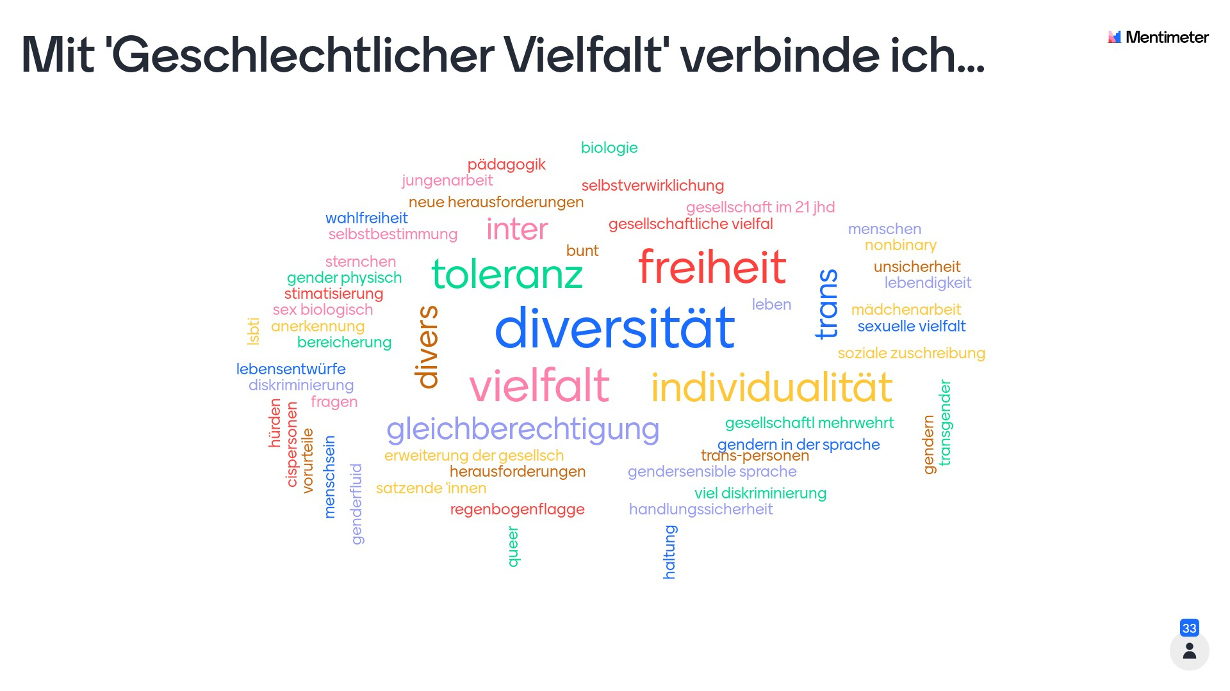
Ergebnisse des Mentimeter

Slide 4
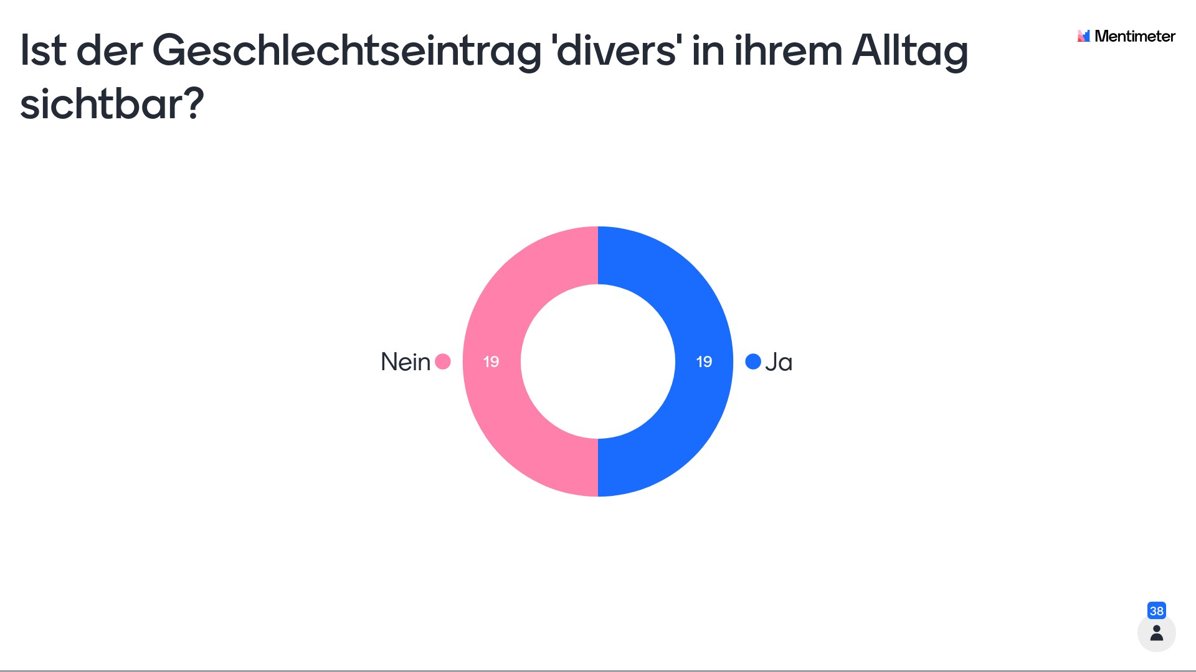
Ergebnisse des Mentimeter

Slide 5
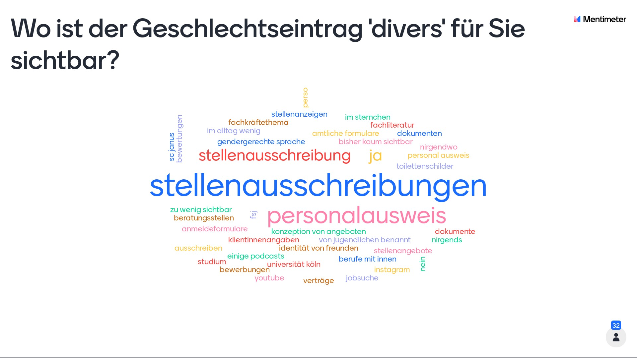
Ergebnisse des Mentimeter

Slide 6
Was kommt vor?
Studiensteckbrief
Einblick in §22 Abs.3 PStG
Geschlechtszuweisung bei der Geburt
Theoretischer Rahmen
Ergebnisse
Weiterführende Fragen
Diskussion

Slide 7
Studiensteckbrief
Rahmen:
  Explorative Studie im Kontext einer Bachelor-Thesis, 09.2019- 06.2020
Methode:
  Qualitatives Forschungsdesign
  3 Expert*innen-Interviews mit leitenden Fachkräften in den stationären Hilfen zur Erziehung nach §34 SGB VIII im Raum Köln
    Inhalt der Interviews: Institution, Tätigkeitsbereich, Geschlecht, Geschlechtseintrag ‚divers‘, Erfahrungen, Herausforderungen, Bedarfe
Auswertung:
  Qualitative Inhaltsanalyse nach Mayring

Slide 8
Einblick in §22 Abs. 3 PStG
Was regelt das Personenstandsgesetz?
Angaben über die Stellung innerhalb der Rechtsordnung wie Geburtsdaten, Eheschließung, Lebenspartner*innenschaft, Tod
Geburtenregister: Vor- und Nachname, Geburtsort, Geburtsdatum, zugewiesenes Geschlecht
Vgl. §1 & 21 PStG & Ghattas 2017: 4

Slide 9
Entwicklung zum Geschlechtseintrag ‚divers‘
01.11.2013
  „(3) Kann das Kind weder dem weiblichen noch dem männlichen Geschlecht zugeordnet werden, so ist der Personenstandsfall ohne eine solche Angabe in das Geburtenregister einzutragen“ (§22 Abs.3 PStG).
18.12.2018
  „(3) Kann das Kind weder dem weiblichen noch dem männlichen Geschlecht zugeordnet werden, so kann der Personenstandsfall auch ohne eine solche Angabe oder mit der Angabe ‚divers‘ in das Geburtenregister eingetragen werden“ (§22 Abs.3 PStG).
Notes:
-> Du könntest die Änderungen bzw. die Stellen, die du hervorheben möchtest noch farblich markieren

Slide 10
Geschlechtszuweisung bei der Geburt
Geschlechtsangleichende Operationen an nicht einwilligungsfähigen Säuglingen
  Zwischen 2005 und 2016: 1871 pro Jahr
  2016: 2079 pro Jahr
  Weitere Operationen 2017 und 2018 vor allem in Bayern, Thüringen, NRW, Baden-Würtemberg
2016: S2k-Leitlinie 174/001. Varianten der Geschlechtsentwicklung → Trotzdem keine rückläufigen Zahlen der Eingriffe
Gesetzesentwurf 25.11.2020 „zum Schutz von Kindern mit Varianten der Geschlechtsentwicklung“
Vgl. Hoenes & Januscke & Klöppel 2019, Klöppel 2020

Slide 11
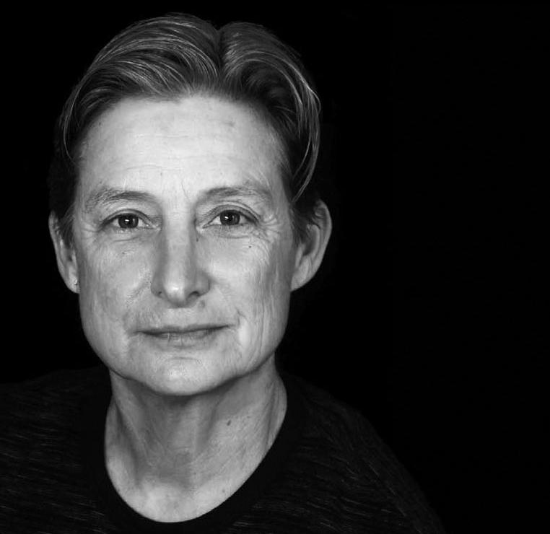
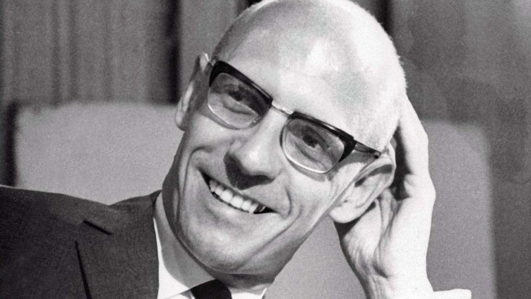
Theoretischer Rahmen
Michel Foucault (*1926-1984)
Judith Butler (*1956)
Abb. 1
Abb. 2
→ Warum diese beiden Theoretiker*innen?

Slide 12
Foucaults Macht-Wissen Komplexe
Macht
produktiv und omnipräsent
Produktion von Wissen
wird im Diskurs konstruiert
Diskursanalyse
Wer spricht in welchem Kontext und wer wird gehört?
Vgl. Foucault 1977, Kerner 2009, Villa 2001
Notes:
Heißt es Macht-Wissen Komplexe? Oder muss zwischen Wissen und Komplexe vllt auch ein Bindestrich??

Slide 13
Butlers Heterosexuelle Matrix
Sex /
anatomisches Geschlecht
Desire /
sexuelles Begehren
Gender / Geschlechtsidentität
Abb. 3
Vgl. Bergmann 2012, Butler 1991, Villa 2001, Villa 2003

Slide 14
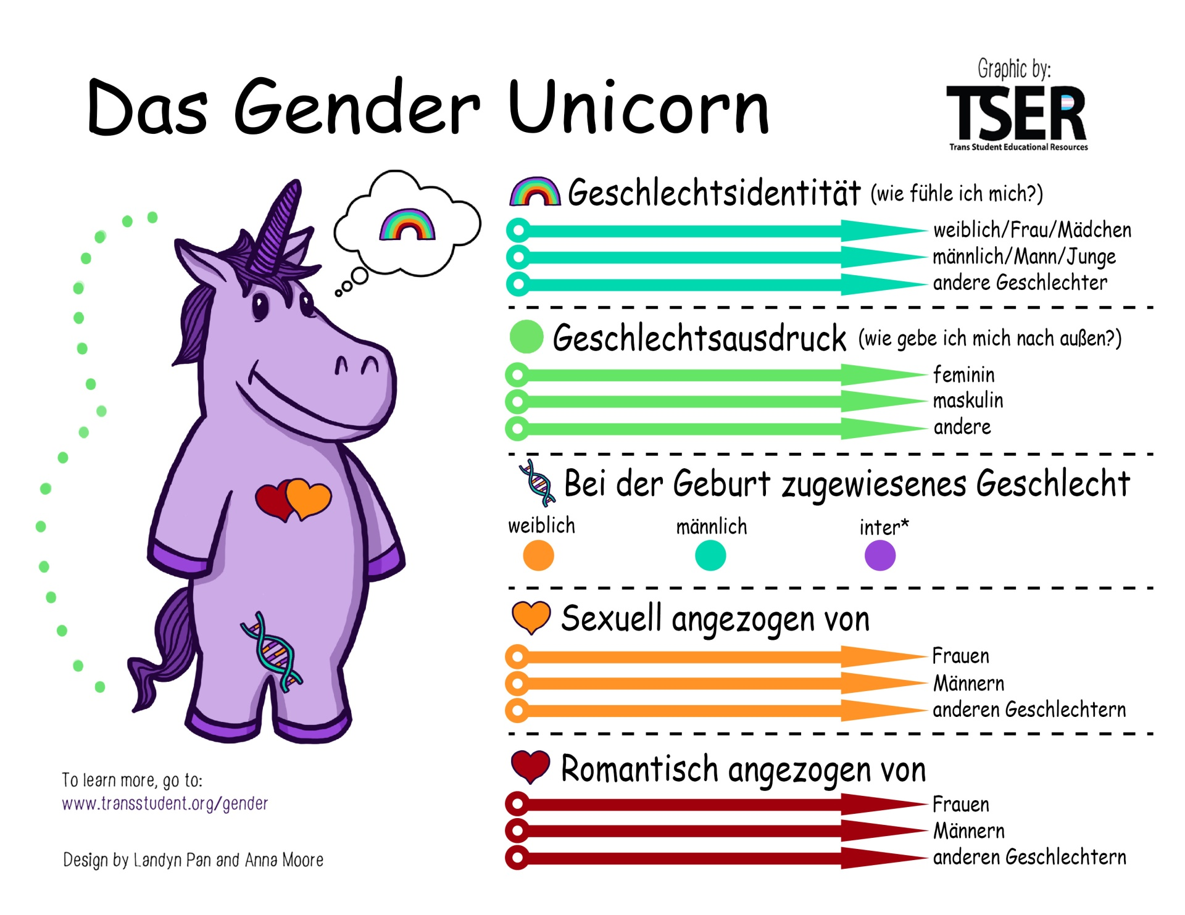
Abb. 4

Slide 15
Ergebnisse
Welche Bedeutung hat denn nun der Geschlechtseintrag ‚divers‘ in den stationären Hilfen zur Erziehung nach §34 SGB VIII?
Wie wird damit umgegangen?
Welche Herausforderungen gibt es?
Was sind die Bedarfe der Fachkräfte?

Slide 16
Wenige Berührungspunkte mit dem Geschlechtseintrag ‚divers‘
„ich kann dir tatsächlich darauf echt nicht antworten, weil ich da einfach nochmal wiederholen muss, dass wir da echt hinten dran sind und uns da noch gar keine Gedanken drüber gemacht haben.“ (I3:266-269).
„Also es würde ja dann eine Rolle spielen, wenn eine Anfrage käme, für ein Kind Schrägstrich Jugendlichen, was das Geschlechtsmerkmal divers hat. Weil dann muss man sich ja damit beschäftigen, und dann ist es ja auch, dann muss es ja auch in der Gruppe Thema sein, weil die anderen ja auch merken, da ist was. Das heißt, dann muss man es zum Thema machen“ (I2:303-307).

Slide 17
Das binäre Geschlechtersystem ist handlungsleitend in der Alltagspraxis
„Wir unterscheiden echt zwischen Mädchen- und Jungsplätze und (…) das ist auch das einzige (…) was mir bei der Aufnahme ja die Entscheidung abnimmt, können wir denjenigen aufnehmen oder diejenige, weil gerade ein Mädchen oder Jungsplatz frei ist. Ich finde das gerade echt interessant, dass wir darüber reden, weil wir das total kategorisieren. Also Jungsplatz im Jungsbereich und Mädchenplatz im Mädchenbereich" (I3: 305-311).

Slide 18
Die Kategorie ‚Geschlecht‘ ist omnipräsent und gilt als relevantes Entscheidungskriterium
Zimmerverteilung
Aufteilung der Bäder
Aufnahme in die Wohngruppe
Besetzung der Mitarbeitenden
Rollenfindung im Jugendalter
Sexuelle Aufklärung durch gleichgeschlechtliche Pädagog*innen
Rollenvorbilder bereitstellen

Slide 19
Nicht-binäre Personen sind in den alltäglichen strukturellen und pädagogischen Entscheidungen bislang nicht sichtbar – mit Ausnahme der Stellenausschreibungen.
„weil wir eine Mischgruppe sind, (…) also, wir haben männlich weiblich" (I1:87-88).
„wir haben ja diese zwei Bereiche, was machen wir (…), wenn jemand divers angibt (…), sehr spannende Frage, kann ich dir tatsächlich keine Antwort drauf geben“ (I3:272-275).

Slide 20
Bedarfe der Fachkräfte
Fort- und Weiterbildung
Sensibilisierung
Konzepte, die geschlechtliche und sexuelle Vielfalt einbeziehen
„Ich glaube, dass das immer wichtiger wird und immer präsenter wird, aber dass wir in Puncto Fortbildung und an der Zeit bleiben echt hinten dran sind. (…) Da sind wir ganz ehrlich (…), haben wir noch keine Antwort für und das merke ich schon (…) dass da Handlungsbedarf besteht und dass wir uns damit viel mehr auseinandersetzen müssten. Da sind wir aber auch intern echt schlecht aufgestellt. Also wir haben immer interne Fortbildungen […] da ist das Thema Geschlecht nie dabei, obwohl das echt wichtig ist“ (I3: 146-156 ).

Slide 21
Fazit
Non-binäre Menschen sind in strukturellen und pädagogischen Fragen der stationären Hilfen zur Erziehung aktuell nicht sichtbar.
Widersprüchliches Verhältnis zwischen der hohen Relevanz der Kategorie Geschlecht und der gleichzeitigen Unsichtbarkeit geschlechtlicher Vielfalt.
Es liegt ein Defizit in der Beschränkung auf ein binäres Geschlechtersystem.

Slide 22
Offene Fragen
Wie können sich die Normen rund um die Kategorie ‚Geschlecht‘ in der Praxis nachhaltig ändern?
Welche Einrichtungen und Konzepte gibt es, die geschlechtersensibel arbeiten?
Wie hat sich die Lebenssituationen von intergeschlechtlichen Menschen durch den Geschlechtseintrag ‚divers‘ geändert?

Slide 23
Was ist der Mehrwert der Studie?
Einblick in einen Ausschnitt der Praxis.
Konfrontiert Forschung und Praxis mit einem Defizit.
Es entsteht ein Austausch!
  Wie gehen Forschung und Praxis mit diesem Defizit um?

Slide 24
Vielen Dank!
„…wer aus dem Rahmen fällt, hat mehr Platz. Aber auch mehr Platzwunden…“
Michaela Dudley, im Tupodcast vom 02.12.20, Min. 21:16

Slide 25
Anlaufstellen
Schlau Team NRW: https://www.schlau.nrw/
Institut für Sexualpädagogik. Sexuelle Selbstbestimmung fördern. Sexuelle Bildungsprozesse begleiten: https://www.isp-sexualpaedagogik.org/angebote-sexualpaedagogik/#
Gender Mediathek: https://gender-mediathek.de/
Broschüren zum Thema:
Inter*& Sprache: http://www.transinterqueer.org/download/Publikationen/InterUndSprache_A_Z.pdf
Medizinische Eingriffe: http://www.transinterqueer.org/download/Publikationen/eingriffe_broschuere_inter_2016_sm.pdf

Slide 26
Literaturverzeichnis
BERGMANN, Franziska (2012): Gender und Queer Studies. Einführung. In: Bermann, Franziska & Schlössler, Franziska & Schreck, Bettina (Hrsg.) (2012): Gender Studies. Bielefeld: Transcript Verlag.
BUTLER, Judith (1991): Das Unbehagen der Geschlechter. Übersetzt von Kathrina Menke. Frankfurt am Main: Suhrkamp Verlag.
DUDLEY, Michaela (2020): TUPODCAST. Gespräche unter Schwestern*. Mauern einreißen mit Michalea Dudley. 02.12.2020. https://tupodcast.podigee.io/22-neue-episode. Letzter Abruf am 30.01.21.
FOUCAULT, Michel (1977): Der Wille zum Wissen, Sexualität und Wahrheit I, In: Foucault, Michel (2008): Die Hauptwerke. 1. Auflage, Frankfurt am Main: Suhrkamp Verlag.
GHATTAS, Dan Christian (2017): Interessiert an der Dritten Option? Fragen und Antworten zur Entscheidung des Bundesverfassungsgerichts zum Dritten Geschlechtseintrag vom 10.10.2017. https://oiigermany.org/interessiert-an-der-dritten-option/. Letzter Abruf am 30.01.21.
HOENES, Josch & Januschke, Eugen & Klöppel, Dr. Ulrike (2019): Häufigkeit normangleichender Operationen „uneindeutiger“ Genitalien im Kindesalter. Follow Up Studie. Berlin: Bulletin - Texte 44.

Slide 27
KLÖPPEL, Ulrike (2020): Stellungnahme zum Entwurf eines Gesetzes zum Schutz von Kindern mit Varianten der Geschlechtsentwicklung (Drs. 19/24686 vom 25.11.2020). Humboldt-Universität zu Berlin, 11.01.21. https://www.bundestag.de/ausschuesse/a06_Recht#url=L2Rva3VtZW50ZS90ZXh0YXJjaGl2LzIwMjEva3cwMi1wYS1yZWNodC1zZWxic3RiZXN0aW1tdW5nLTgxNDk5NA==&mod=mod539670. Letzter Abruf am 30.01.21.
KERNER, Ina (2009): Differenzen und Macht. Zur Anatomie von Rassismus und Sexismus. In: Klinger, Cornelia/ Kreisky, Eva/ Maihofer, Andrea/ Sauer, Birgit (Hrsg.): Reihe „Politik der Geschlechterverhältnisse. Band 37. Frankfurt/ New York: Campus Verlag.
MAYRING, Philipp (2016): Einführung in die qualitative Sozialforschung, Anleitung zu qualitativem Denken. (6., überarbeitetet Auflage) 2016, Weinheim und Basel: Beltz Verlag.
MAYRING, Philipp & Frenzl, Thomas (2019): Qualitative Inhaltsanalyse. In: Baur, N. & Blasius, J. (Hrsg.): Handbuch Methoden der empirischen Sozialforschung. Wiesbaden: Springer Fachmedien.
VILLA, Paula-Irene (2001): Sexy Bodies. Eine soziologische Reise durch den Geschlechtskörper. 2. Auflage, Opladen: Leske + Budrich.
VILLA, Paula-Irene (2003): Judith Butler. Frankfurt/ Main: Campus Verlag GmbH.

Slide 28
Abbildungsverzeichnis
Abb. 1: Foto Foucault. https://www.deutschlandfunk.de/eine-lange-nacht-ueber-michel-foucault-die-spur-der-macht.704.de.html?dram:article_id=365838. Letzter Abruf 30.01.21.
Abb. 2: Foto Butler. https://elpais.com/elpais/2015/11/20/mujeres/1447995720_144799.html. Letzter Abruf 30.01.21.
Abb. 3: Heterosexuelle Matrix. https://gender-mediathek.de/de/media/externes-medium/heterosexuelle-matrix. Letzter Abruf 30.01.21.
Abb. 4: Gender Unicorn. Trans Student Educational Resources, 2015. “The Gender Unicorn.” www.transstudent.org/gender. Letzter Abruf 30.01.21.

Slide 29
Ann-Sophie Stählker
ann-sophie.staehlker@posteo.de

